Slide 1



Khoa học
Sắt – gang – thép
Nhôm

Slide 2



1. GANG LÀ GÌ?
+ Gang là hợp kim của sắt và các-bon. Gang rất cứng, giòn, không thể uốn hay kéo thành sợi.
2. THÉP LÀ GÌ?
+ Thép cũng là hợp kim của sắt và các-bon nhưng được loại bớt các-bon (so với gang) và thêm vào đó một số chất khác.
Thép có tính chất cứng, bền, dẻo, … Có loại thép bị gỉ trong không khí ẩm nhưng có loại thép không bị gỉ.

Slide 3


SẮT
NHÔM

Slide 4
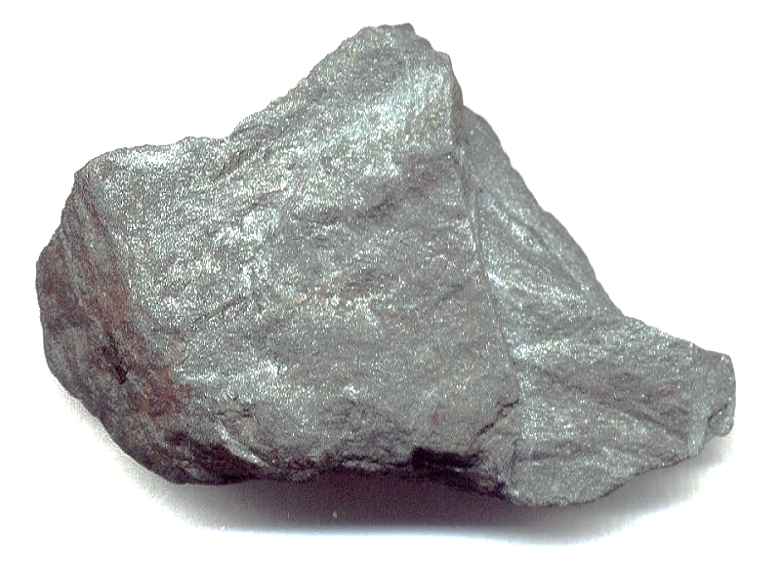

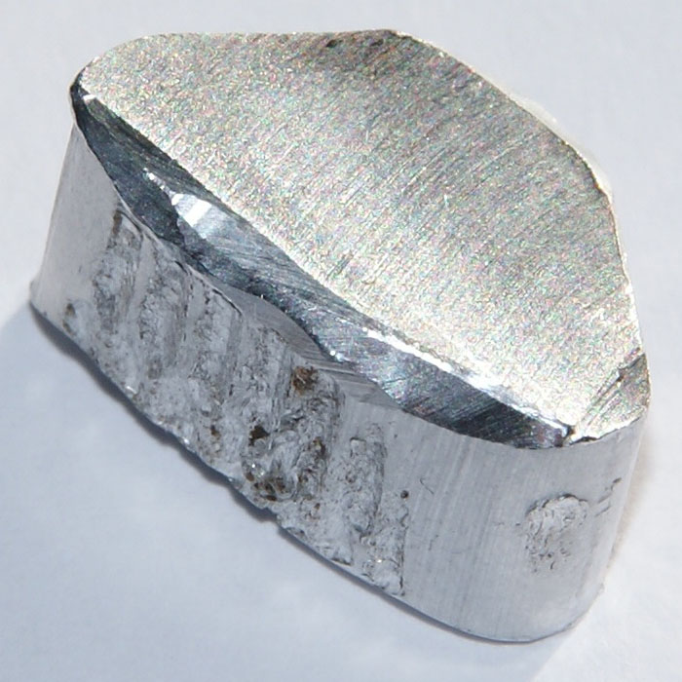
SẮT
NHÔM

Slide 5
MÀU SẮC
SẮT
Màu trắng xám, có ánh kim
NHÔM
Màu trắng bạc, có ánh kim

Slide 6
TÍNH CHẤT
SẮT
Dẻo, dễ uốn, dễ kéo sợi, dễ rèn dập
Dẫn điện, dẫn nhiệt
NHÔM
Có thể kéo sợi, dát mỏng
Dẫn điện, dẫn nhiệt
Không bị gỉ, một số axit có thể ăn mòn nhôm

Slide 7
SẮT
ỨNG DỤNG
- Người ta sử dụng sắt để làm gì? Kể tên một số dùng làm bằng sắt.
- Các đồ dùng bằng sắt có đặc điểm gì ?
- Người ta sử dụng sắt đế tạo ra gang, thép.
- Các đồ dùng bằng sắt cứng, bền.

Slide 8
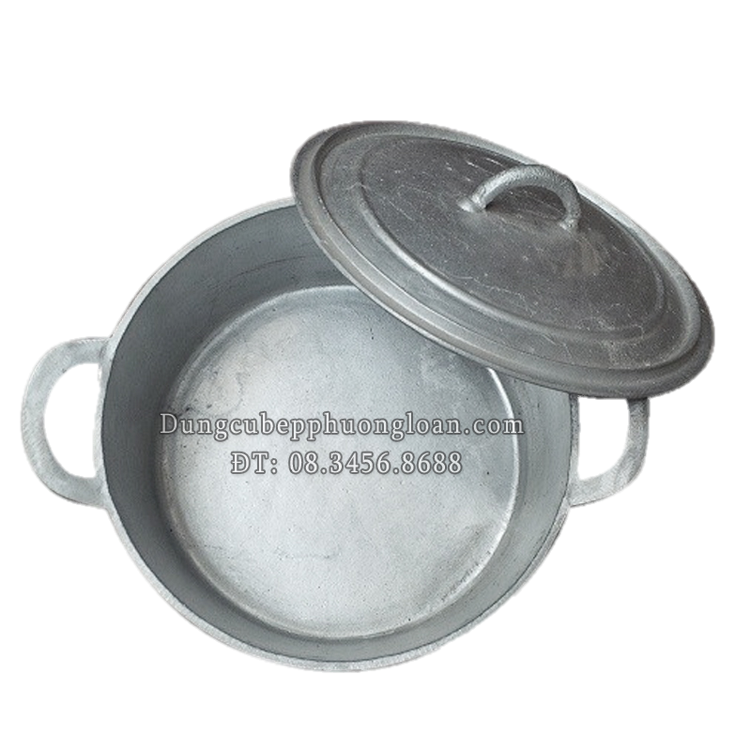
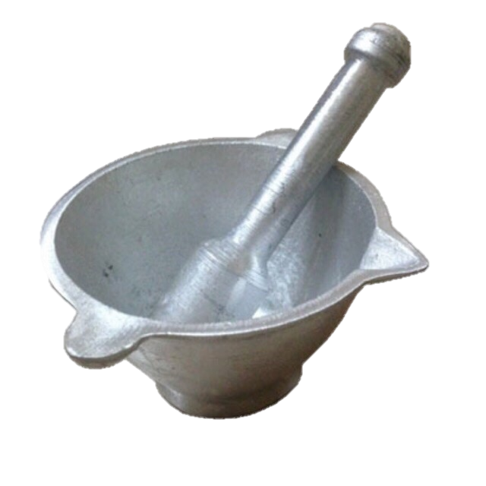
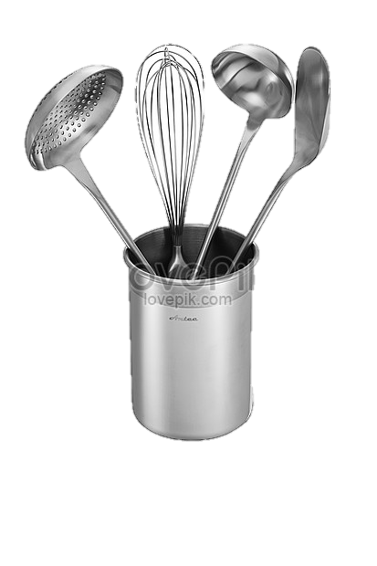
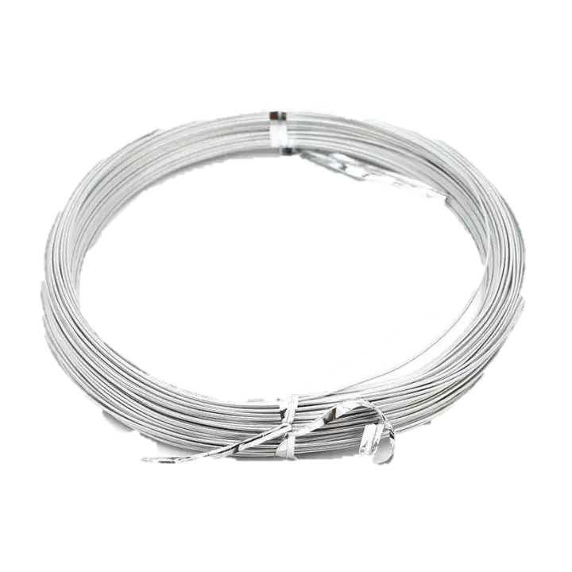
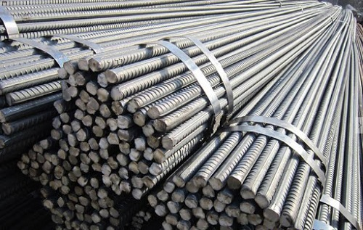
gang
gang
thép
thép

Slide 9

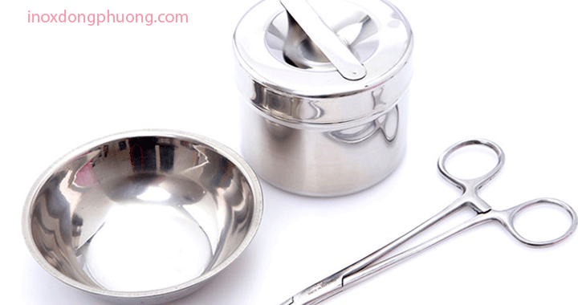
thép
thép

Slide 10
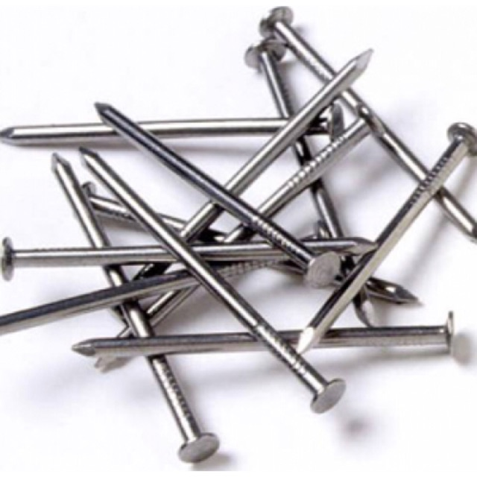
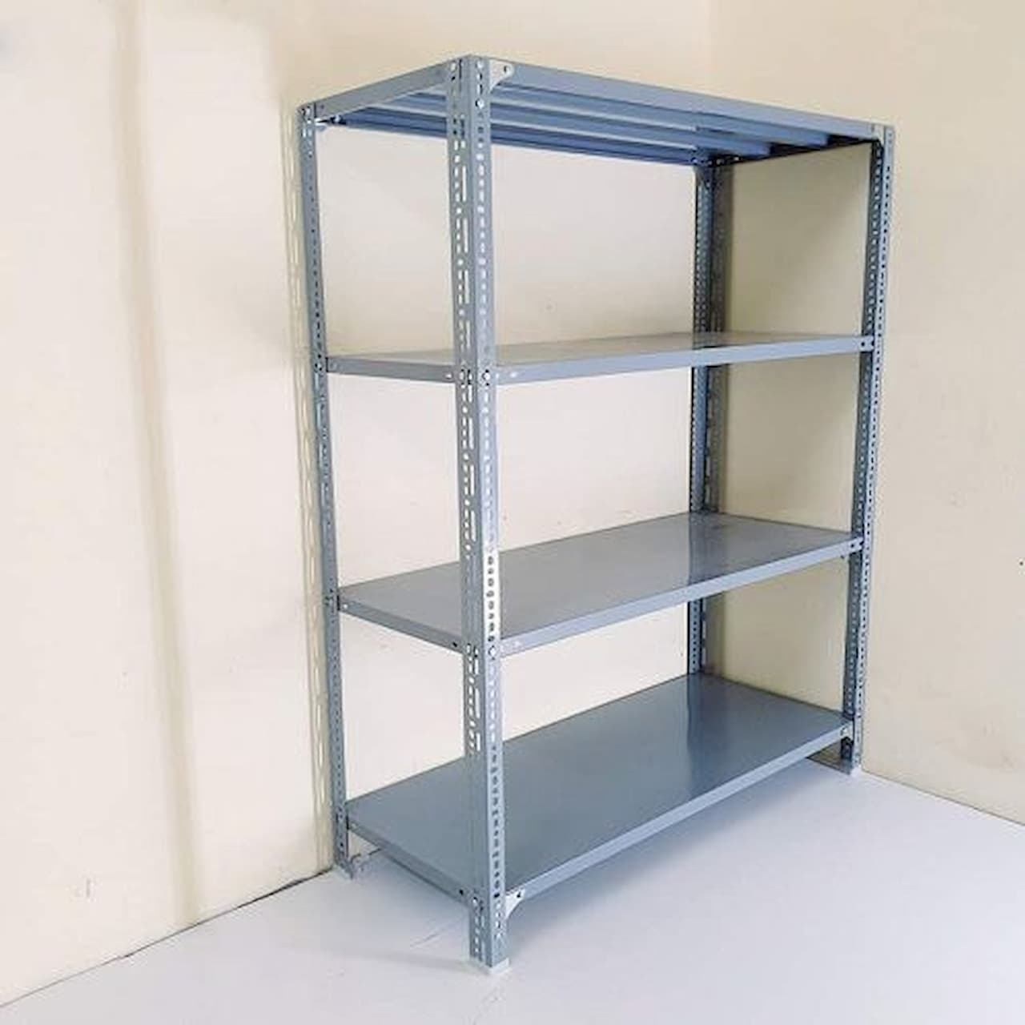
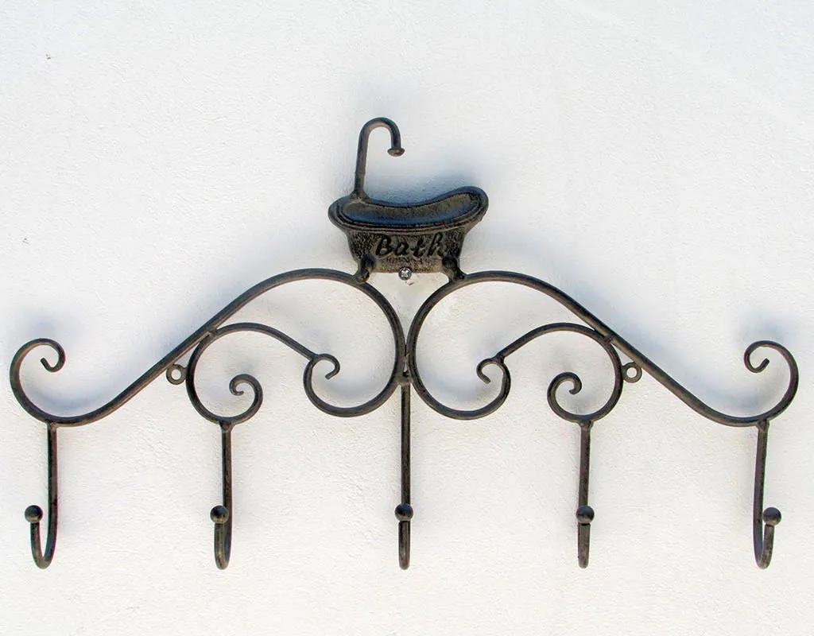
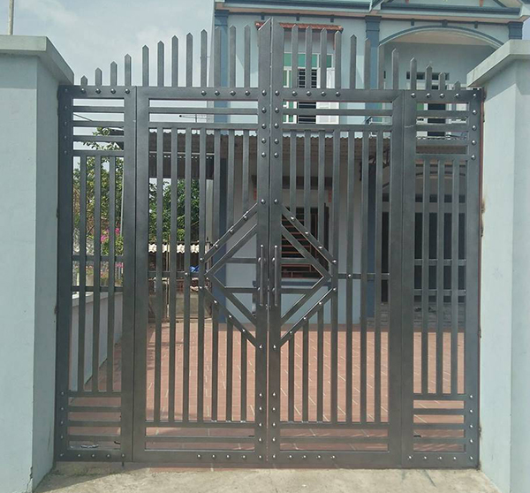
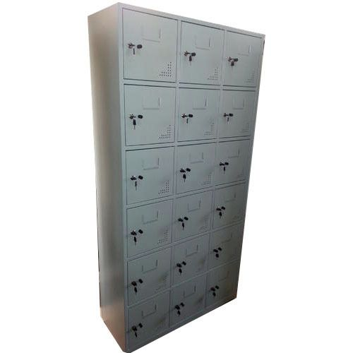
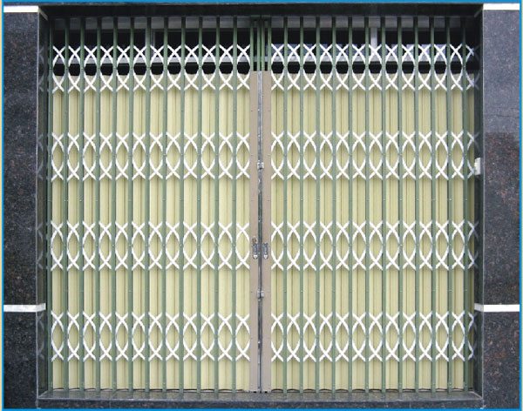

Slide 11
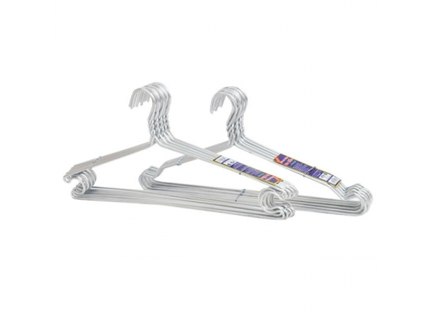
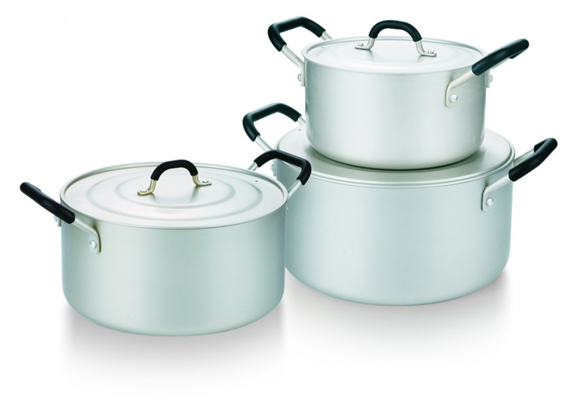
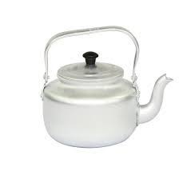
ỨNG DỤNG
NHÔM
Kể tên một số dùng làm bằng nhôm.

Slide 12
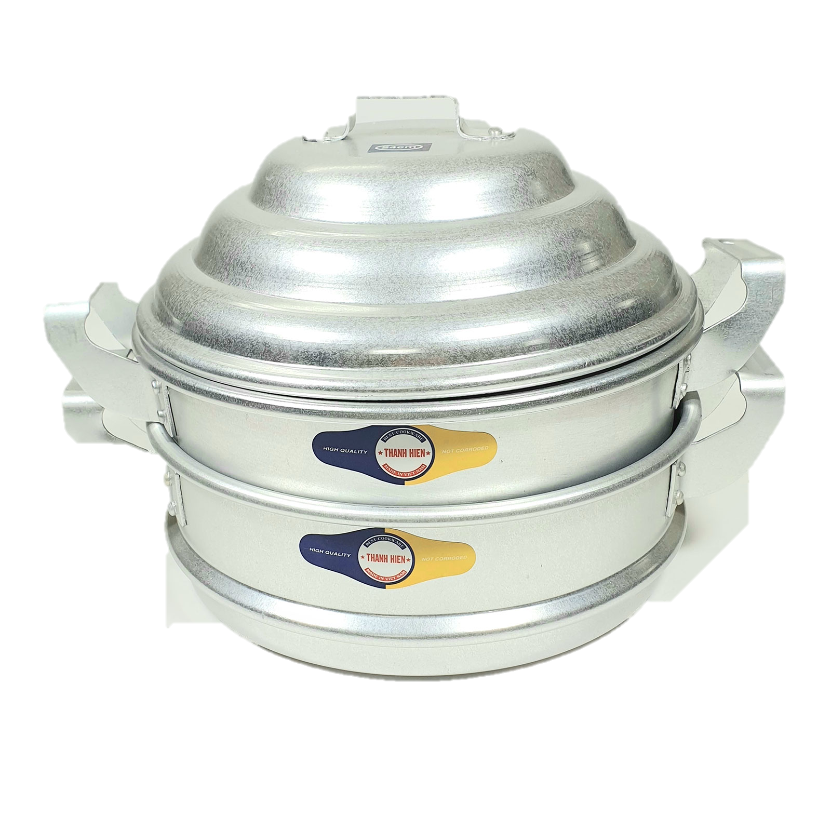
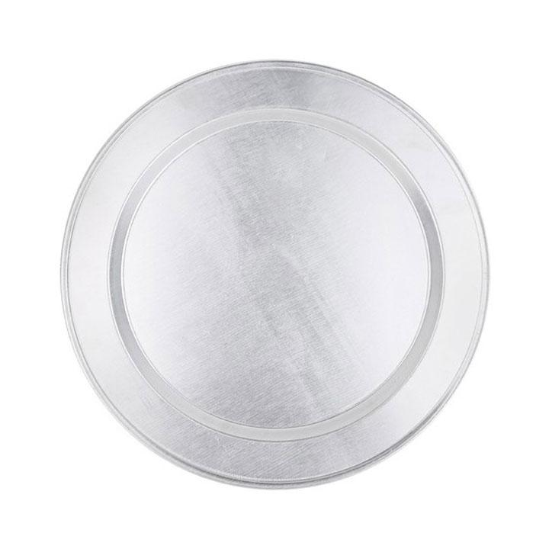
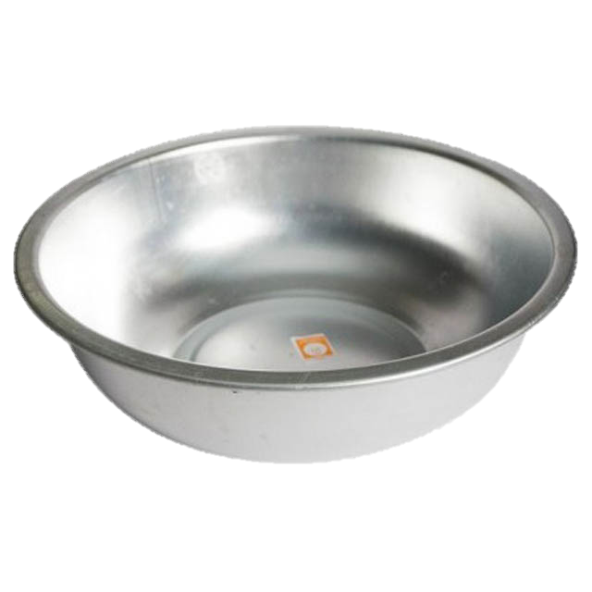

Slide 13
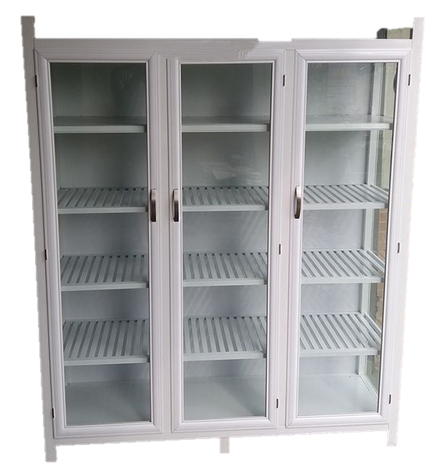
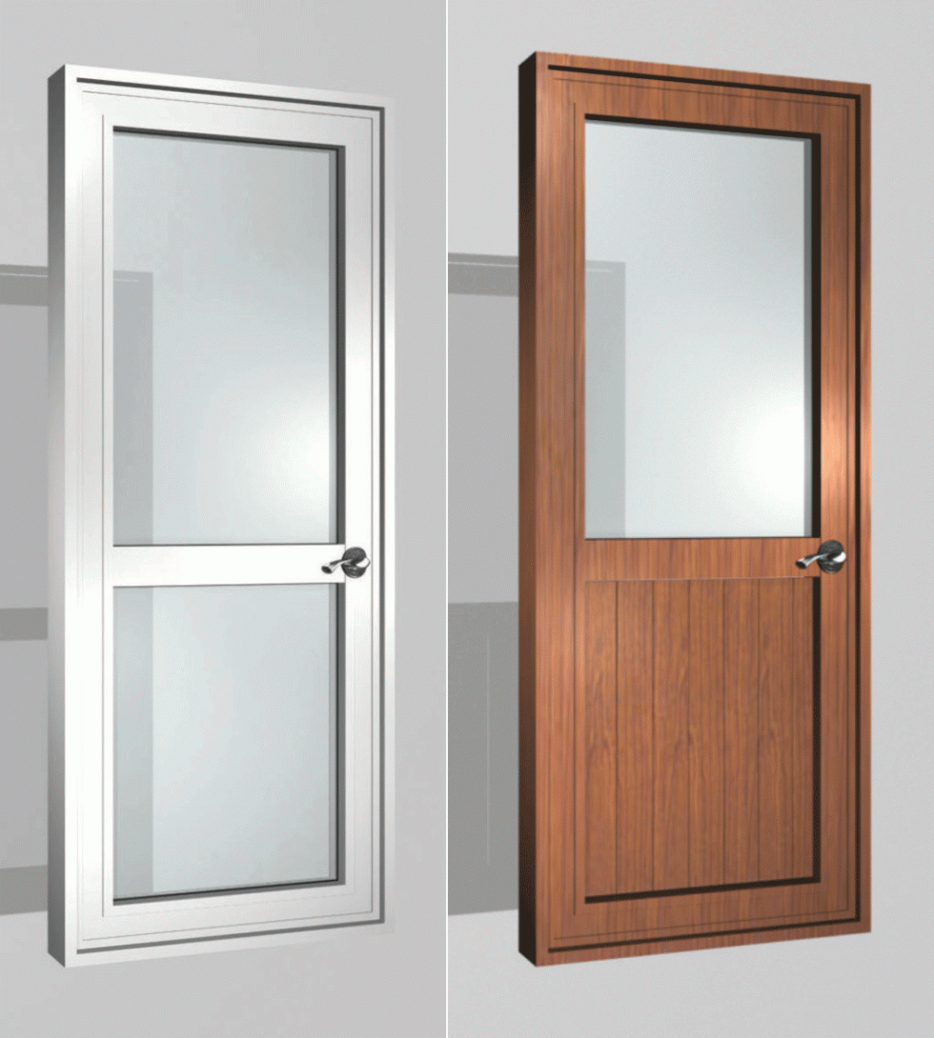
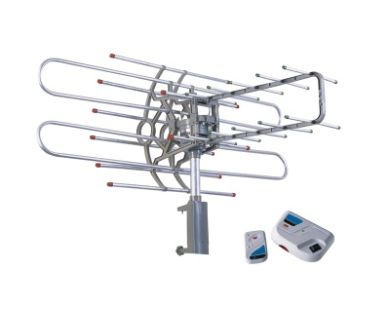

Slide 14
Cách bảo quản một số đồ dùng bằng sắt, đồng, nhôm
Các đồ dùng bằng sắt, đồng nhôm sau khi dùng xong phải rửa sạch và cất nơi khô ráo.
Thỉnh thoảng cần dùng thuốc lau chùi, giúp chúng sáng bóng trở lại.
Khi bưng bê các đồ dùng bằng nhôm phải nhẹ nhàng vì chúng mềm và rất dễ bị cong, vênh, méo

Slide 15
Một số đặc điểm giống và khác nhau giữa sắt, nhôm.
- Giống nhau: đều là kim loại, có ánh kim, dễ kéo thành sợi và dẫn điện và dẫn nhiệt tốt.
- Khác nhau:
+ Sắt: màu trắng xám, bị gỉ
+ Nhôm: màu trắng bạc, không bị gỉ nhưng bị một số a-xit ăn mòn.

Slide 16

THỰC HÀNH
a. Tại sao người ta lại làm lưỡi dao, lưỡi kéo bằng thép mà không làm bằng nhôm?
Vì: thép cứng hơn nhôm, bền hơn nhômvà có những loại thép không bị gỉ. Trong khi đó, nhôm dẻo hơn, mềm hơn và bị một số a-xít ăn mòn.

Slide 17
THỰC HÀNH
b. Quan sát cánh cửa làm bằng nhôm. So với cánh cửa có cùng hình dạng, kích thước được làm bằng sắt thì cánh cửa nhôm có những ưu điểm và nhược điểm gì?
Ưu điểm: thanh mảnh, nhẹ hơn, đẹp hơn, không bị gỉ
Nhược điểm: yếu hơn, dễ bị uốn cong, bẻ gãy

Slide 18

CHÚC CÁC EM:
CHĂM NGOAN, HỌC TỐT!
CHÀO TẠM BIỆT
CÁC EM!

